Slide 1
Règle de Validation
Elle se fait à 2 niveaux:
  au niveau de l ’attribut
  au niveau de l ’entité
validation

Slide 2
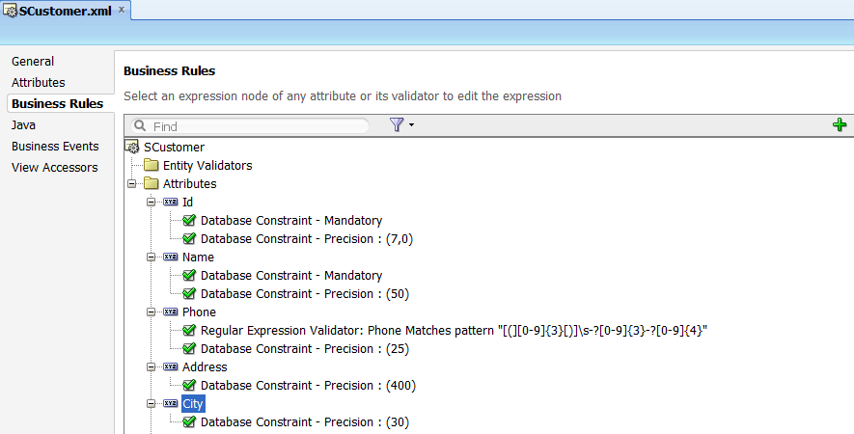
Au niveau de l’attribut exemple: une liste de valeurs valide les villes pour l'attribut City
L ’attribut sur lequel est appliquéla validation
Clique New
validation_domaine

Slide 3
Règle de Validation au niveau de l ’attribut
Un attribut peut être validé à partir:
  identique à une valeur quelconque
  à une liste de valeurs valides
  une valeur minimum
  une valeur maximum
  un échantillon de valeurs
  à partir d ’une méthode (méthode client) écrite par le programmeur
validation_domaine

Slide 4
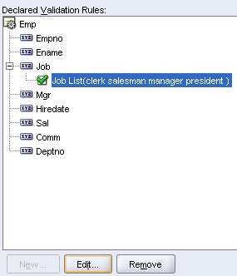
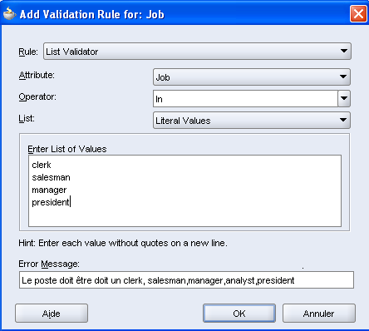
Validation au niveau de l ’attribut
Chaque choix dans la liste doit occupé sa propre ligne
Pour éditer la règle de validation
Pour détruire la règle de validation
validation_domaine

Slide 5
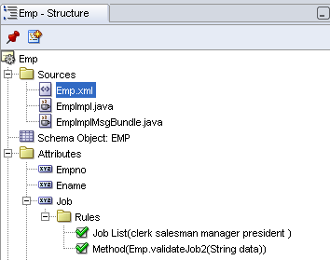
Code généré par Jdevelopper
Les règles de validation sont générées par Jdeveloper dans le fichier XML
les messages d ’erreur sont affichés à l ’usager sont dans le fichier ImplMSBundle.java
validation_domaine

Slide 6
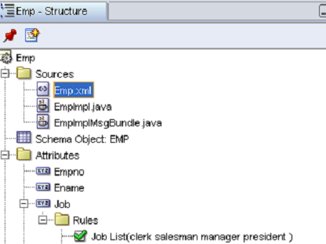
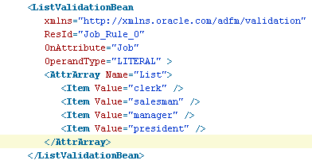
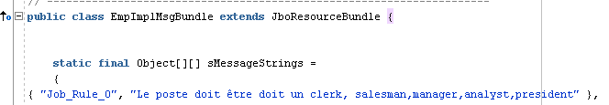
Code généré par Jdevelopper
validation_domaine

Slide 7
Règles deValidation
Au niveau de l’entité
exemple: clé unique pour un entité
(UniqueKeyvalidator)
la validation d’unicité de la clé se fait dans la cache de l’entité et dans la bd.
Équivalent à la contrainte unique dans la base de donnée
validation_domaine

Slide 8
Règles de validation sur l ’entité
(Validation sur un ensemble d’attributs ou d’enregistrements
Écrire une méthode de validation (Method Validator) dans le fichier impl de l ’objet entité
validation_domaine

Slide 9
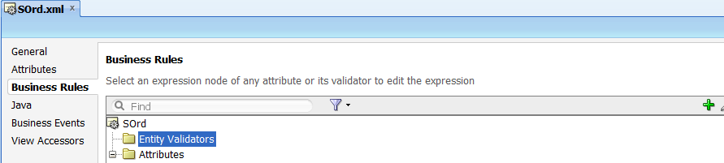
Pour écrire une règle de validation sur l ’entité ( validation sur plusieurs attributs ou enregistrements)
Règles de validation sur l ’entité
validation_domaine

Slide 10
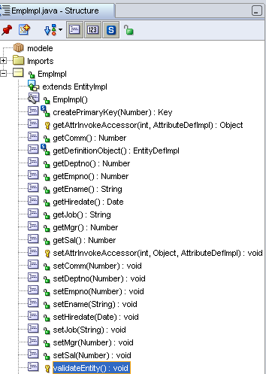
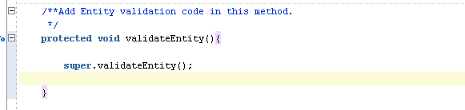
Règle de validation sur l’entité (suite)
Entrer votre code de validation avant super.validateEntity
validation_domaine

